Slide 1
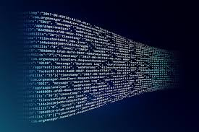
INTELIGÊNCIA ARTIFICIAL
História da IA e Aplicações

Slide 2
Histórico
Inteligência
  Estudada há mais de 2000 anos por filósofos
    Raciocínio, memória, aprendizado, visão
Inteligência Artificial
  surgiu na década de 50
  estuda a inteligência de maneira teórica e experimental

Slide 3
Histórico
Primeiro trabalho (1943)
  McCulloch and Pitts: implementação dos operadores lógicos através de uma rede neural
Primeiro Evento (1956)
  Newell and Simon – LogicTheorist (resolvedor de teoremas)

Slide 4
Histórico
GPS (General Problem Solver) – 1960 Newell and Simon
Linguagem LISP – McCarthy 1958
Micro-mundos – Minsky 1963 (problemas de domínios limitados)
O mundo dos blocos – 1968
Linguagem Prolog - Edinburgh/Marseilles 1970

Slide 5
Histórico
Primeiros programas de tradução automática (artigos científicos Russo – Inglês) caíram em descrédito
  Exemplo
    O espírito é forte mas a carne é fraca
    A vodka é boa mas a carne é podre
    Coisas desse tipo !!! rsrs

Slide 6
Histórico
1980 - Projeto japonês: a quinta geração de computadores (IA, Prolog, PLN) repercusões no financiamento global para a área de IA
1997 - Deep Blue vence Kasparov
  algoritmos de busca
  computadores de alta velocidade
  hardware específico para xadrez

Slide 7
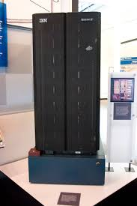
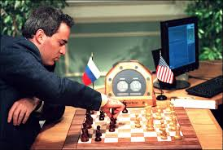
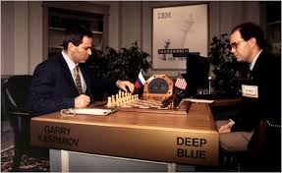
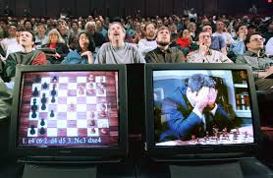
Histórico
On May 11, 1997, an IBM computer called IBM ® Deep Blue ® beat the world chess champion after a six-game match: two wins for IBM, one for the champion and three draws. The match lasted several days and received massive media coverage around the world. It was the classic plot line of man vs. machine. Behind the contest, however, was important computer science, pushing forward the ability of computers to handle the kinds of complex calculations needed to help discover new medical drugs; do the broad financial modeling needed to identify trends and do risk analysis; handle large database searches; and perform massive calculations needed in many fields of science.
https://www.ibm.com/ibm/history/ibm100/us/en/icons/deepblue/

Slide 8
Histórico
Bom vídeo de Histórico de IA:
  Ultron e a revolução da inteligência artificial | Nerdologia
  https://www.youtube.com/watch?v=CRy2g_-SqKY

Slide 9
Aplicações
Processamento de Linguagem Natural (PLN): tradução automática, verificadores ortográficos e sintáticos, reconhecimento da fala, etc.
  Assistentes pessoais: Cortana, Siri, Google Home, Alexa
  Chatbot: E-commerce, Atendimento Help Desk
  Análise de Sentimento / Censura de Imagens impróprias: Deep Text do Facebook

Slide 10
Aplicações
Pesquisa operacional: busca e otimização, heurísticas em geral. Aplicação: Rotas no Waze ou Google Maps
Aprendizagem por Reforço: Jogos como Puzzles ou Robótica Móvel
Filtros colaborativos: Oferta de Produtos pelo Google
Visão Computacional: Direção autônoma, Robôs Autônomos, Segurança

Slide 11
Aplicações
Sistemas tutores: modelagem do aluno, escolha de estratégias pedagógicas, etc.
Percepção: visão, tato, audição, olfato, paladar...
Robótica (software e hardware): manipulação, navegação, etc.

Slide 12
Aplicações
Sistemas de Recomendação: Machine Learning, Filtros Colaborativos. Aplicação: Plataformas de streaming (Netflix), E-commerce (Magalu, Bradesco)
Computação: bancos de dados autônomos (Oracle), interfaces adaptativas, mineração de dados (data mining), programação automática, etc.

Slide 13
Filmes recomendados (!!)
Documentário: "The great Hack" sobre a Cambridge Analytica
Filme: "O jogo da imitação" sobre Alan Turing
Filme: "Her" sobre um Sistema Operacional que tem “vida própria”
Filme: "Piratas do Vale do Silício" sobre Steve Jobs e Bill Gates

